Slide 1



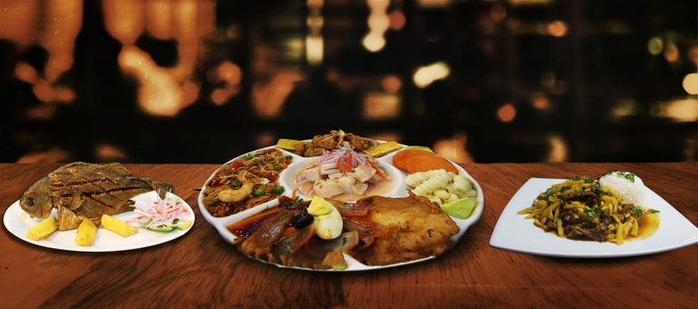
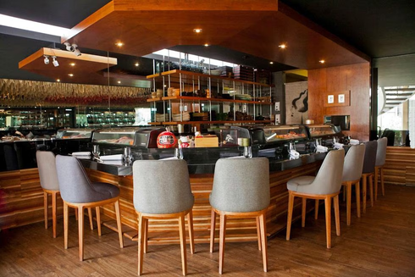
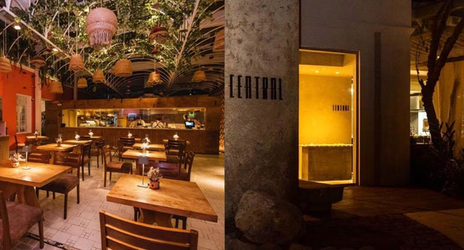

DIRECTORIO DE RESTAURANTES PERUANOS

Slide 2

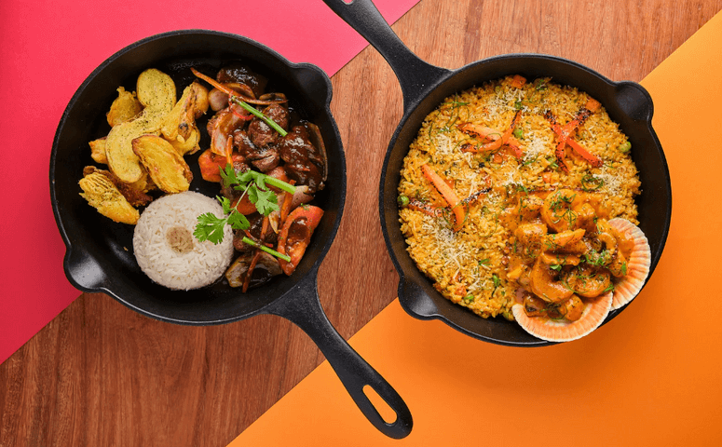
Restaurantes Peruanos
Restaurante | Dirección del Local | Teléfono(s) | Correo Electrónico(s) | Página Web | Redes Sociales
Restaurante La Mar (Doha) | ​Hotel InterContinental Doha, 223 Lusail St. Al Dafna, West Bay, P.O. Box 6822, Doha | ​(974) 4484 4919 | ​lamar.doha@ihg.com | http://doha.intercontinental.com/lamar | ​https://www.facebook.com/LaMarInDoha/ ​https://www.instagram.com/lamardoha/?hl=es-la
Restaurante Manko (Doha) | ​Hotel InterContinental Doha, 223 Lusail St. Al Dafna, West Bay, P.O. Box 6822, Doha | ​(974) 4484 4919 | ​manko.doha@ihg.com | ​http://manko-doha.com/ | ​https://www.instagram.com/mankodoha/?hl=es-la https://www.facebook.com/MankoDoha

